Slide 1

ОХРАНА ТРУДА
В УЧРЕЖДЕНИИ ЗДРАВООХРАНЕНИЯ основные требования Правил по охране труда в медицинских организациях, утвержденных приказом Министерства труда и социальной защиты Российской Федерации от 18 декабря 2020 г. N 928н
Государственное БУДЖЕТНОЕ УЧРЕЖДЕНИЕ РОСТОВСКОЙ ОБЛАСТИ
«Детская городская поликлиника Железнодорожного района»
в городе Ростове-на-Дону

Slide 2

НОРМАТИВНО-ПРАВОВАЯ БАЗА
1. Трудовой кодекс Российской Федерации. Раздел X. Охрана труда. Глава 33. Общие положения. Статья 209. Основные понятия.
2. Приказ Министерства труда и социальной защиты Российской Федерации от 18 декабря 2020 г. N 928н «Об утверждении правил по охране труда в медицинских организациях».
3. Приказ Министерства здравоохранения Российской Федерации от 6 августа 2013 г. N 529н «Об утверждении номенклатуры медицинских организаций».

Slide 3
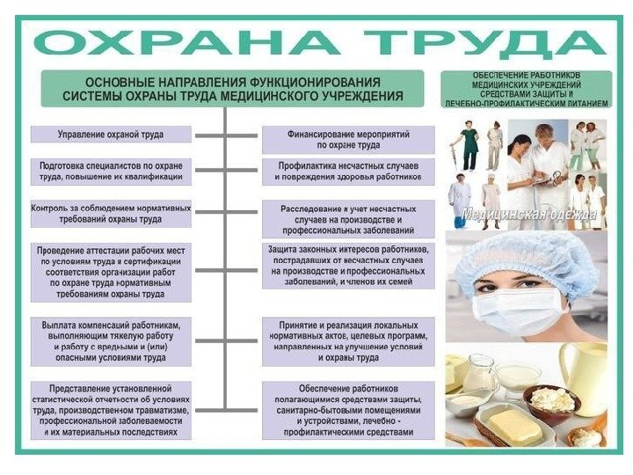
Приказ Министерства труда и социальной защиты Российской Федерации от 18 декабря 2020 г. N 928н «Об утверждении правил по охране труда в медицинских организациях».
Правила по охране труда в медицинских организациях (далее - Правила) устанавливают государственные нормативные требования охраны труда при оказании медицинской помощи, организации и проведении основных процессов и работ в медицинских организациях.

Slide 4


Требования Правил обязательны для исполнения работодателями - юридическими лицами независимо от их организационно-правовых форм и физическими лицами (за исключением работодателей - физических лиц, не являющихся индивидуальными предпринимателями) при организации и осуществлении ими деятельности в области здравоохранения.

Slide 5

РОЛЬ ПРОФКОМА
На основе Правил и требований технической документации организации-изготовителя медицинского оборудования, используемого в медицинских организациях (далее - организация-изготовитель), работодателем разрабатываются инструкции по охране труда для профессий и (или) видов выполняемых работ, которые утверждаются локальным нормативным актом работодателя с учетом мнения соответствующего профсоюзного органа либо иного уполномоченного работниками представительного органа

Slide 6



ЧТО ДЕЛАТЬ ЕСЛИ ЭТИ ПРАВИЛА НЕ ЗАТРАГИВАЮТ методы вашей работы?
В случае применения методов работ, материалов, оборудования, требования к безопасному применению и выполнению которых не предусмотрены Правилами, следует руководствоваться требованиями соответствующих нормативных правовых актов, содержащих государственные нормативные требования охраны труда и требованиями технической документации организации-изготовителя.

Slide 7

Насколько широки права работодателя?
Работодатель вправе устанавливать дополнительные требования безопасности при выполнении работ, связанных с осуществлением медицинской деятельности, улучшающие условия труда работников.

Slide 8


ОТКУДА БЕРЁТСЯ
ВРЕДНОСТЬ УСЛОВИЙ РАБОТЫ?
При осуществлении медицинской деятельности в медицинских организациях на работников возможно воздействие вредных и (или) опасных факторов производственной среды и трудового процесса. К вредным и (или) опасным факторам производственной среды и трудового процесса относятся:
биологические факторы, в том числе микроорганизмы-продуценты, живые клетки и споры, содержащиеся в бактериальных препаратах, патогенные микроорганизмы - возбудители инфекционных заболеваний;
2) химические факторы, в том числе химические вещества и смеси, измеряемые в воздухе рабочей зоны и на кожных покровах работников, в том числе некоторые вещества биологической природы (антибиотики, витамины, гормоны, ферменты, белковые препараты), которые получают химическим синтезом и (или) для контроля содержания которых используют методы химического анализа;
3) физические факторы - аэрозоли преимущественно фиброгенного действия, шум, инфразвук, ультразвук воздушный, вибрация общая и локальная, неионизирующие излучения (электростатическое поле, постоянное магнитное поле,
в том числе гипогеомагнитное, электрические и магнитные поля промышленной частоты (50 Герц), переменные электромагнитные поля, в том числе радиочастотного диапазона и оптического диапазона (лазерное и ультрафиолетовое), ионизирующие излучения, параметры микроклимата (температура воздуха, относительная влажность воздуха, скорость движения воздуха, тепловое облучение), параметры световой среды (искусственное освещение (освещенность) рабочей поверхности);
4) тяжесть трудового процесса - показатели физической нагрузки на опорнодвигательный аппарат и на функциональные системы организма работника;
5) напряженность трудового процесса - показатели сенсорной нагрузки на центральную нервную систему и органы чувств работника;
6) угроза жизни и здоровью работников, связанная с возможным совершением в отношении них противоправных действий со стороны пациентов, их родственников и третьих лиц, или животных.

Slide 9






ОБЯЗАННОСТИ РАБОТОДАТЕЛЯ
При организации медицинской деятельности работодатель обязан оценивать профессиональные риски, связанные с возможным причинением вреда здоровью работника в процессе его трудовой деятельности.

Slide 10


ВЕдение ДОКУМЕНТООБОРОа ПО ОХРАНЕ ТРУДА
Допускается возможность ведения документооборота в области охраны труда в электронном виде с использованием электронной подписи или любого другого способа, позволяющего идентифицировать личность работника, в соответствии с законодательством Российской Федерации.

Slide 11
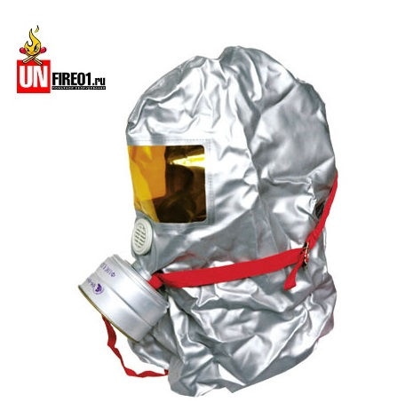
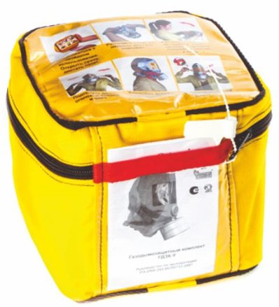
Обязанности работодателя при ПРИёме РАБОТНИКА на работу
При заключении трудового договора работодатель обязан обеспечить информирование работников о полагающихся им средствах индивидуальной защиты (далее - СИЗ), санитарно-гигиенической одежде, санитарной обуви и санитарных принадлежностях (далее - санитарная одежда), а работники обязаны правильно применять выданные им СИЗ, санитарную одежду.

Slide 12
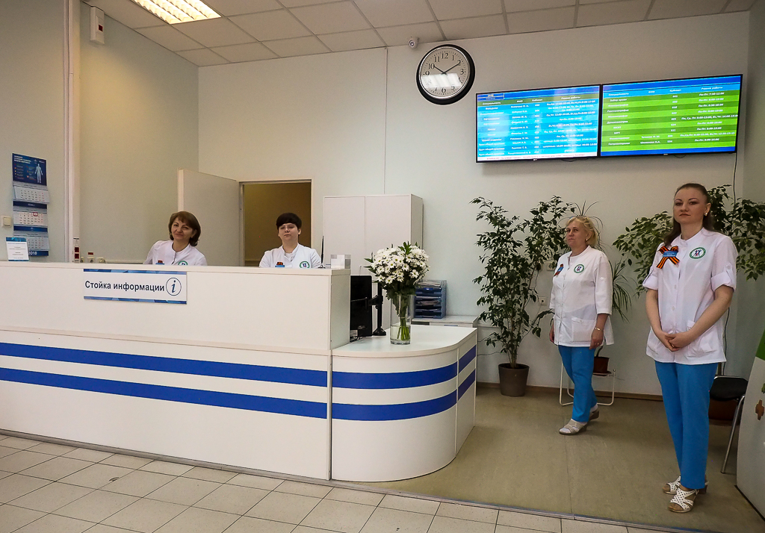
ЧТО НЕЛЬЗЯ ДЕЛАТЬ НА РАБОЧЕМ МЕСТЕ?
На рабочем месте запрещается курить, принимать пищу, хранить личную одежду, употреблять алкогольные напитки, наркотические средства и иные токсические и сильнодействующие лекарственные препараты (в том числе психотропные).

Slide 13
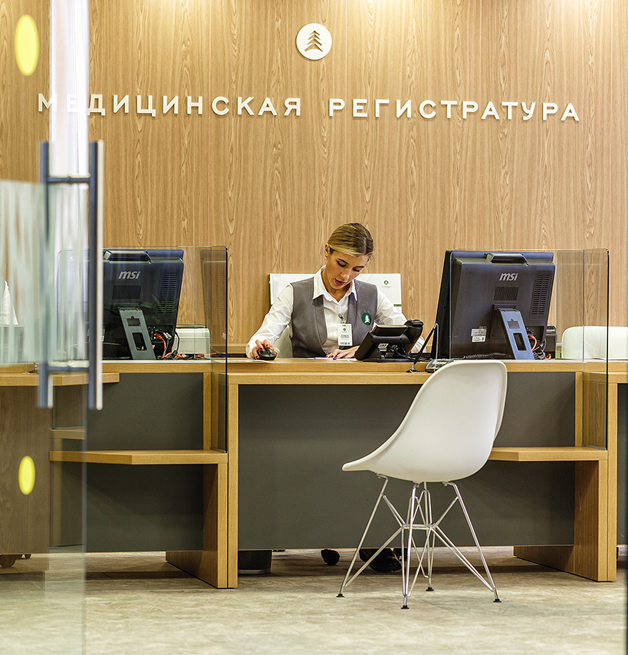
ЧТО КАТЕГОРИЧЕСКИ ЗАПРЕЩАЕТСЯ?
Запрещается:
а) выполнять работы, не предусмотренные трудовыми обязанностями;
б) хранить и применять лекарственные средства, применяемые в медицинских целях, без этикеток, с нечитаемыми наименованиями, а также в поврежденной упаковке;
в) пробовать лекарственные средства, применяемые в медицинских целях, на вкус и запах;
г) работать с неисправным инструментом, на неисправном оборудовании, использовать неисправные приспособления, средства индивидуальной и коллективной защиты;
д) эксплуатировать медицинские изделия, не имеющие регистрацию в порядке, установленном законодательством Российской Федерации.

Slide 14
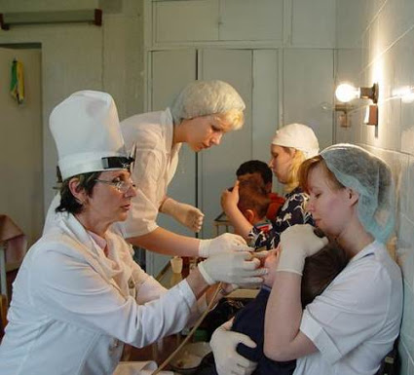
КАК ДЕЙСТВОВАТЬ ВО ВРЕМЯ МАНИПУЛЯЦИЙ?
Во время проведения медицинских манипуляций запрещено касаться руками в перчатках своих глаз, носа, рта, незащищенных участков кожи.
Безопасность работников при проведении технического обслуживания и ремонт медицинского оборудования должна обеспечиваться:
а) соответствующей квалификацией персонала, неукоснительным выполнением требований эксплуатационной документации и инструкций по охране труда;
б) соблюдением требований безопасности при проведении работ и использованием средств индивидуальной защиты.

Slide 15
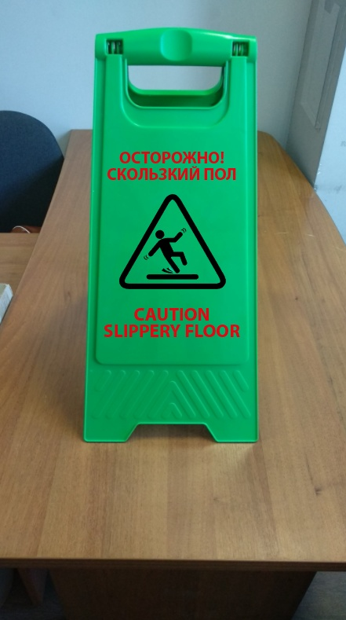


ТРЕБОВАНИЯ К МЫТЬЮ ПОЛОВ
При передвижении по медицинской организации во избежание поскальзывания и падения работник обязан обращать внимание на состояние пола в помещениях. Передвигаться по мокрым (мытым) полам необходимо с повышенной осторожностью. После влажной обработки на полу должны быть установлены предупреждающие таблички до высыхания пола.

Slide 16
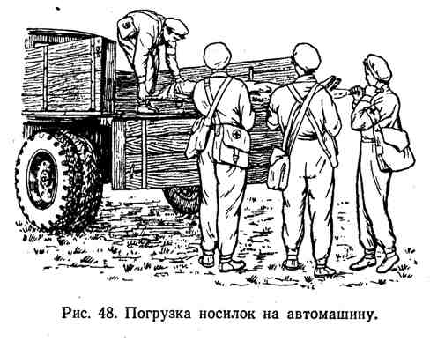
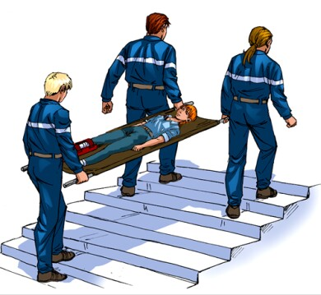
ПОГРУЗКА И РАЗГРУЗКА
Работники должны соблюдать нормы подъема и перемещения тяжестей (допустимые нагрузки).
Работодателю запрещается направлять работника на работу, где нагрузки превышают установленные нормы подъема и перемещения тяжестей.
Приказ Министерства труда и социальной защиты Российской Федерации от 28 октября 2020 г. N 753н «ОБ УТВЕРЖДЕНИИ ПРАВИЛ ПО ОХРАНЕ ТРУДА ПРИ ПОГРУЗОЧНО-РАЗГРУЗОЧНЫХ РАБОТАХ И РАЗМЕЩЕНИИ ГРУЗОВ»
ПРАВИЛА ПО ОХРАНЕ ТРУДА ПРИ ПОГРУЗОЧНО-РАЗГРУЗОЧНЫХ РАБОТАХ И РАЗМЕЩЕНИИ ГРУЗОВ, (далее - Правила), устанавливают государственные нормативные требования охраны труда при выполнении погрузочно-разгрузочных работ, транспортировке, размещении и хранении грузов. Правила обязательны для исполнения работодателями - юридическими и физическими лицами независимо от их организационно-правовых форм, осуществляющими погрузочно-разгрузочные работы и размещение грузов (далее - работодатели), и работниками, выполняющими погрузочно-разгрузочные работы (далее - работники).
Пунктом 34 Правил установлены нормы по подъему и перемещению тяжестей:
Производство погрузочно-разгрузочных работ допускается при соблюдении предельно допустимых норм разового подъема тяжестей (без перемещения): мужчинами - не более 50 кг; женщинами - не более 15 кг.
Пункт 35 Правил устанавливает, что погрузка и разгрузка грузов массой от 50 кг до 500 кг должна производиться с применением грузоподъемного оборудования и устройств (тельферов, лебедок, талей, блоков). Ручная погрузка и разгрузка таких грузов допускается под руководством лица, назначенного работодателем ответственным за безопасное производство работ, и при условии, что нагрузка на одного работника не будет превышать 50 кг.
При производстве погрузочно-разгрузочных работ несколькими работниками необходимо каждому из них следить за тем, чтобы не причинить друг другу травмы инструментами или грузами.

Slide 17
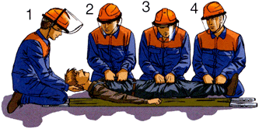
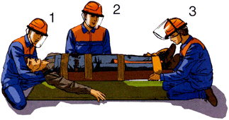
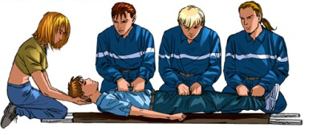
РАЗЪЯСНЕНИЯ ПО ПОГРУЗОЧНЫМ РАБОТАМ
В соответствии с ч. 2 ст. 253 Трудового кодекса запрещается применение труда женщин на работах, связанных с подъемом и перемещением вручную тяжестей, превышающих предельно допустимые для них нормы (Приказ Минтруда России от 14 сентября 2021 № 629н "Об утверждении предельно допустимых норм нагрузок для женщин при подъеме и перемещении тяжестей вручную")
Приложение
к приказу Министерства труда
и социальной защиты
Российской Федерации
от 14 сентября 2021 г. N 629н
Предельно допустимые нормы
нагрузок для женщин при подъеме и перемещении тяжестей вручную
Соответственно, при выполнении работ, связанных с подъемом и перемещением тяжестей, следует руководствоваться как требованиями Правил, так и требованиями Приказа Минтруда России от 14 сентября 2021 № 629н
Характер работы | Предельно допустимая масса груза (включая массу тары и упаковки)
Подъем и перемещение тяжестей при чередовании с другой работой (до 2 раз в час) | 10 кг
Подъем и перемещение тяжестей постоянно в течение рабочей смены | 7 кг
Суммарная масса грузов, перемещаемых в течение каждого часа рабочего дня (смены), не должна превышать:
с рабочей поверхности | 350 кг
с пола | 175 кг
Разовый подъем тяжестей (без перемещения) | 15 кг
При перемещении грузов на тележках или в контейнерах прилагаемое усилие не должно превышать 10 кгс.

Slide 18
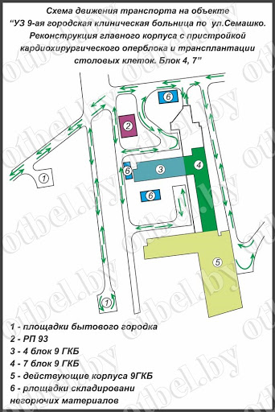
КАК ОРГАНИЗОВАТЬ ДВИЖЕНИЕ НА ВНЕШНЕЙ ТЕРРИТОРИИ медучреждения
Для обеспечения безопасности дорожного движения по территории медицинской организации должны быть разработаны и утверждены работодателем схема маршрутов движения транспортных средств и схема маршрутов движения пешеходов по территории. Схемы маршрутов движения должны быть вывешены перед въездом (входом) на территорию организации.

Slide 19




КАКИЕ ЗНАКИ ДОЛЖНЫ БЫТЬ НА ТЕРРИТОРИИ И НА ПОДЪЕЗДЕ К медучреждению
На территории медицинской организации должны быть установлены знаки ограничения скорости движения.

Slide 20

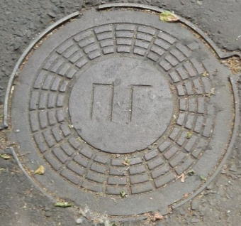

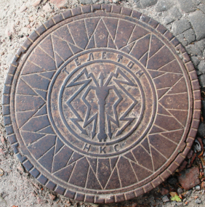

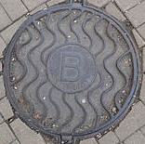




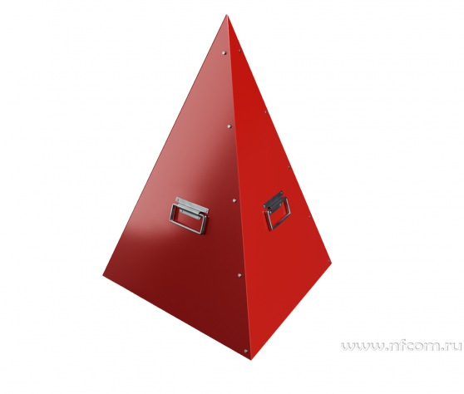

ОБОЗНАЧЕНИЕ ЛЮКОВ РАЗНЫХ СЛУЖБ
Временные выемки (ямы, канавы) или временно открытые люки в местах возможного нахождения людей должны своевременно закрываться (перекрываться) либо должны быть ограждены защитными ограждениями. На ограждении необходимо устанавливать предупреждающие надписи и (или) знаки, а в ночное время - сигнальное освещение.

Slide 21




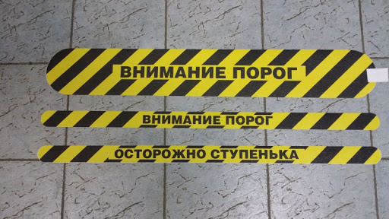
СКОЛЬЗСКИЕ И ТРАВМООПАСНЫЕ УЧАСТКИ
Работодатель обязан обеспечить безопасную эксплуатацию зданий и сооружений, в том числе ликвидировать скользкие и травмоопасные участки территории (в зимнее время), принимать меры, исключающие падения работников.

Slide 22
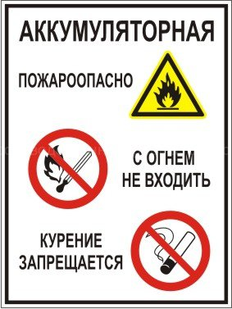



ОБОЗНАЧЕНИЕ ПОЖАРООПАСНЫХ ПОМЕЩЕНИЙ
На дверях помещений, где используются (хранятся) легковоспламеняющиеся вещества, должен быть установлен предупреждающий знак "Пожароопасно. Легковоспламеняющиеся вещества".

Slide 23


КАК ПЕРСОНАЛ должен перемещаться по территории медицинской организации и в помещении
При перемещении по территории медицинской организации и в помещении, персонал должен пользоваться только установленными проходами, на которых отсутствуют препятствия в виде загроможденности оборудованием, материалами и захламленности отходами производства, ям, траншей, кюветов, колодцев подземных коммуникаций, резервуаров с водой.

Slide 24
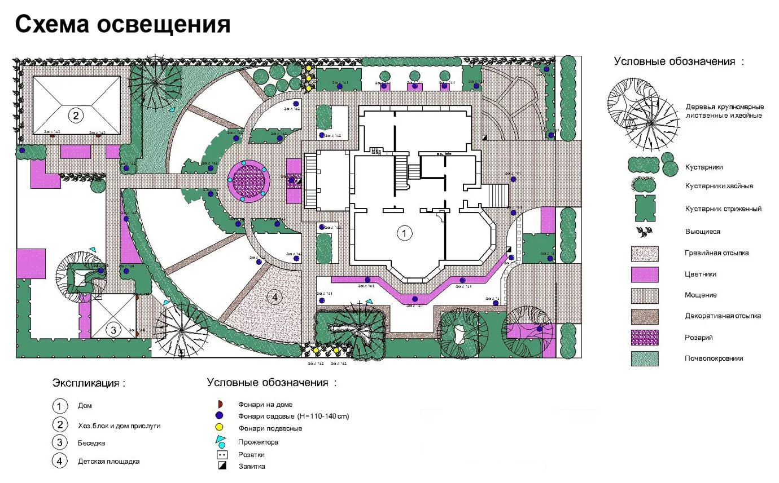
ОСВЕЩЕНИЕ ТЕРРИТОРИИ
Территория медицинской организации должна быть освещена для прохода в темное время суток

Slide 25

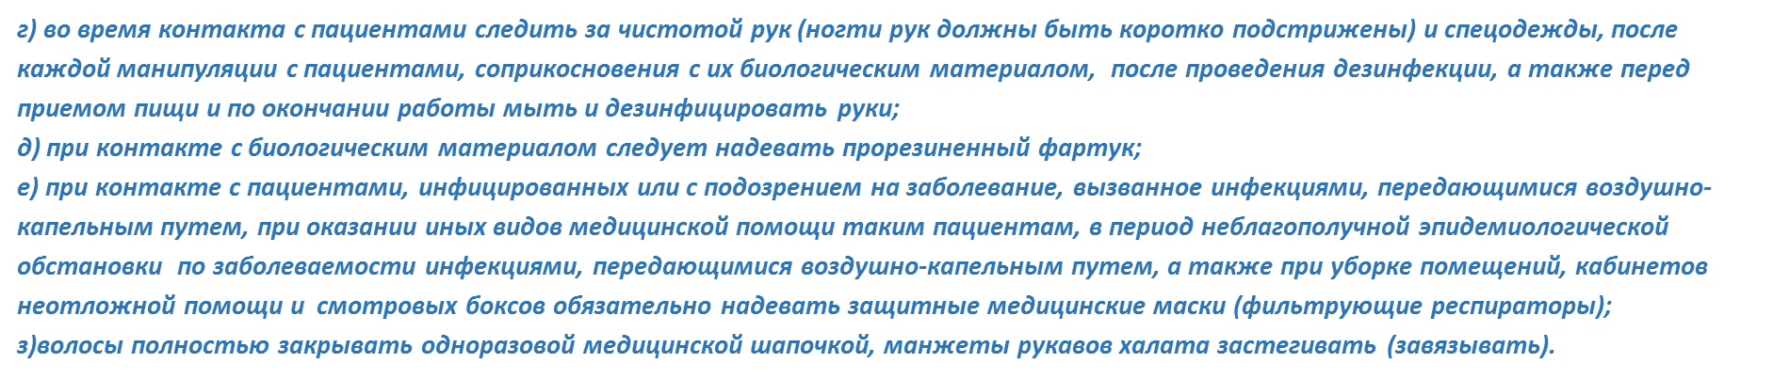
ЧТО ДЕЛАТЬ С ВИРУСАМИ?
В целях снижения риска контаминации вирусами, бактериями и другими патогенами персонал, контактирующий с инфекционными пациентами, обязан:
а) приходя на работу, снимать личную одежду и обувь и надевать спецодежду и санодежду, спецобувь, проходить санитарный пропускник при приходе на работу и в обратном порядке по окончании рабочего дня;
б) хранить личную одежду в отдельной секции индивидуального шкафа, не допуская ее совместное хранение со спецодеждой;
в) периодически обеззараживать свои индивидуальные шкафы в гардеробной;

Slide 26
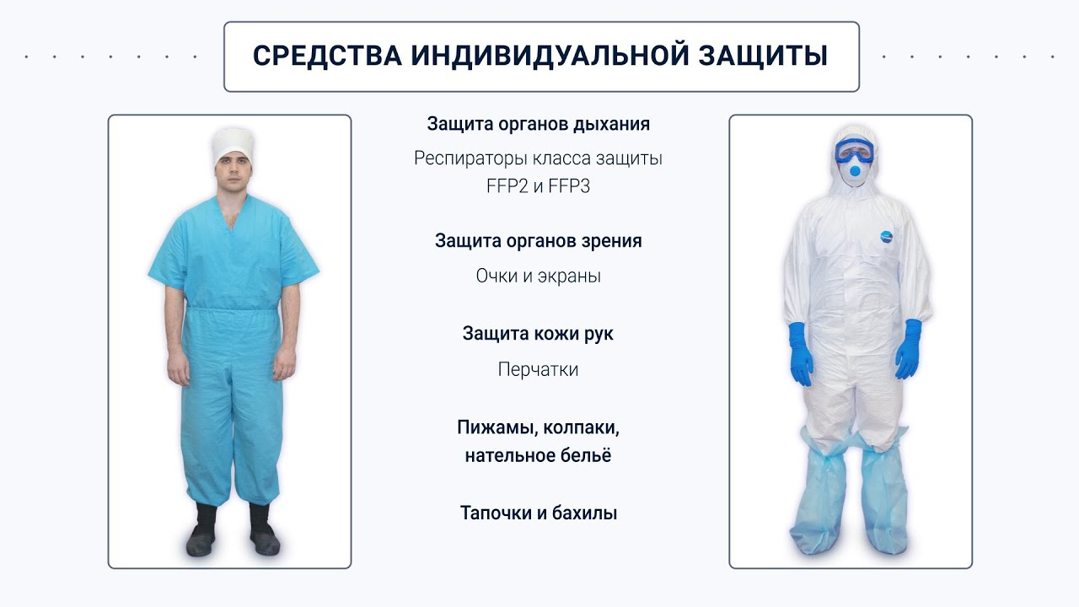
ПЕРСОНАЛУ, ОБСЛУЖИВАЮЩЕМУ ПАЦИЕНТОВ, ЗАПРЕЩАЕТСЯ:
а) садиться на кровать пациентов;
б) появляться в отделении или на рабочем месте без спецодежды;
в) выходить в спецодежде за пределы инфекционного отделения или надевать верхнюю одежду на спецодежду, а также выносить спецодежду домой;
г) появляться в столовой или буфете в спецодежде;
д) пользоваться туалетной комнатой, предназначенной для пациентов, посудой и другими вещами, находящимися в пользовании пациентов;
е) переходить из одного отделения в другое или входить в боксы и палаты без особой необходимости.

Slide 27
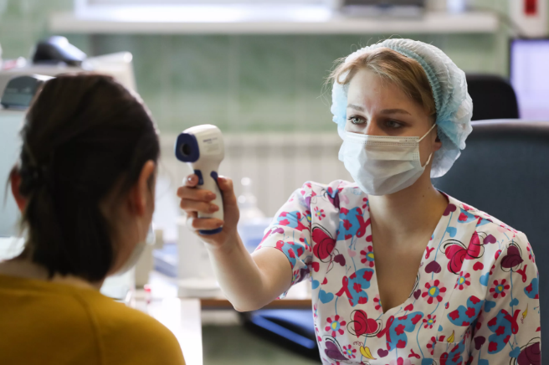

Действия медицинских работников при выявлении пациента с заболеванием или с подозрением на заболевание, вызванное микроорганизмами I-II группы патогенности
(далее - инфицированный пациент):
а) медицинский работник, выявивший инфицированного пациента, обязан:
1) изолировать инфицированного пациента по месту выявления, прекратить прием пациентов, закрыть кабинет/палату, окна и двери;
2) известить непосредственного руководителя (по телефону или через коллег, не открывая дверей кабинета/палаты) о случае выявления инфицированного пациента;
б) руководитель обязан обеспечить:
1) медицинских работников, контактирующих с инфицированным пациентом, полагающимися санитарными средствами и СИЗ;
2) наличие в помещении с инфицированным пациентом бактерицидного облучателя или другого устройства для обеззараживания воздуха и (или) поверхностей;
3) известить о данном случае работодателя;
в) медицинские работники, контактирующие с инфицированным пациентом, обязаны:
1) надеть полагающиеся санитарную одежду и средства индивидуальной защиты;
2) надеть медицинскую маску инфицированному пациенту;
3) включить бактерицидный облучатель или другое устройство для обеззараживания воздуха и (или) поверхностей для дезинфекции воздушной среды помещения;
г) работодатель обязан:
1) прекратить сообщения между кабинетами/палатами и этажами медицинской организации;
2) выставить посты у кабинета/палаты, в котором выявлен инфицированный пациент, у входа в медицинскую организацию и на этажах здания;
3) организовать передаточный пункт на этаже, на котором выявлен инфицированный пациент, для передачи необходимого имущества, лекарственных препаратов, санитарных средств, СИЗ и медицинских изделий;
4) организовать проведение санитарной обработки помещений и работников, работающих с инфицированным пациентом.

Slide 28
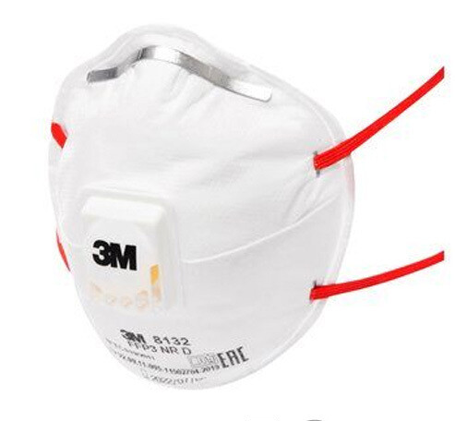
РАБОТНИКИ, ОКАЗЫВАЮЩИЕ МЕДИЦИНСКУЮ ПОМОЩЬ НА ДОМУ ИНФИЦИРОВАННЫМ ПАЦИЕНТАМ, ОБЯЗАНЫ:
а) надевать и использовать необходимые санитарную одежду и средства индивидуальной защиты, и не снимать их при осмотре, опросе инфицированного пациента, при нахождении в его квартире, доме;
б) иметь запас медицинских масок в количестве не менее 20 штук и предлагать их пациенту, прежде чем приступить к опросу и осмотру;
в) пациент во время осмотра и опроса медицинским работником должен находиться в медицинской маске;
г) обрабатывать руки в перчатках дезинфицирующим средством;
д) после выхода из квартиры, дома инфицированного пациента снять санитарную одежду и СИЗ, упаковать их в пакет для медицинских отходов класса В и обеспечить их дальнейшую транспортировку для утилизации.

Slide 29
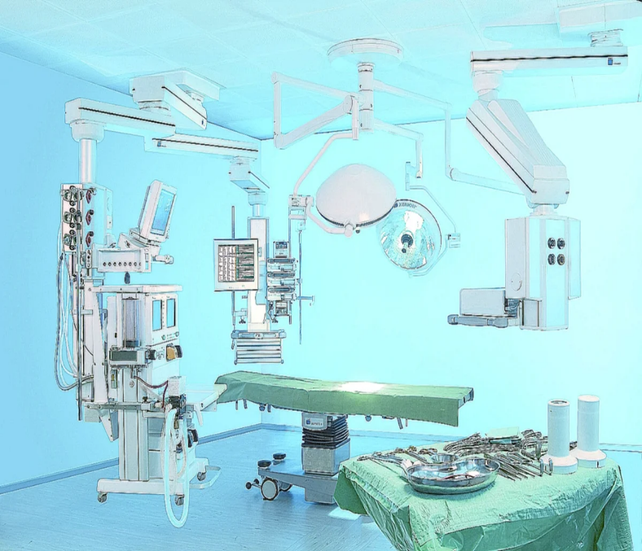
ТРЕБОВАНИЯ ОХРАНЫ ТРУДА ПРИ РАБОТЕ В ОПЕРАЦИОННЫХ БЛОКАХ
При проведении операции вход в операционную персоналу, не участвующему в операции, запрещается.
Запрещается хранение в операционном зале предметов, не используемых во время операции.
Персоналу в операционном блоке запрещается носить одежду из шерсти, шелка, нейлона, капрона и других синтетических материалов во избежание накопления статических электрических зарядов на теле человека.
Персоналу в операционной запрещается носить браслеты, кольца, цепочки и другие металлические вещи.
Руки персонала, обслуживающего наркозные аппараты, а также лицо пациента не должны иметь следов масел, мазей и помады.
Перед эксплуатацией оборудования персонал должен визуально проверить целостность проводов, служащих для подключения к сети, и проводов, идущих от аппарата к пациенту.

Slide 30

ПЕРЕД НАЧАЛОМ НАРКОЗА
должна быть проведена проверка персонала на наличие электростатического заряда. Для его снятия каждый должен намеренно заземлить себя прикосновением руки к металлическому предмету, например, к металлической части операционного стола.

Slide 31
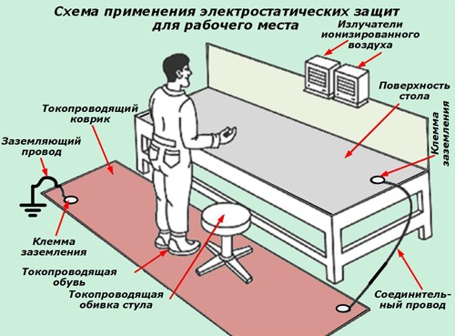
В СЛУЧАЕ ВОЗНИКНОВЕНИЯ ЭЛЕКТРОСТАТИЧЕСКОГО РАЗРЯДА
работник обязан немедленно покинуть операционную для устранения причин его накопления. Например, заменой обуви или одежды.
Обувь персонала должна быть на кожаной подошве или на подошве из электропроводной резины, поверх нее должны надеваться специальные операционные бахилы из хлопчатобумажной ткани. Запрещается носить в операционной обувь с подошвой из пластиков, резины или других диэлектриков.

Slide 32
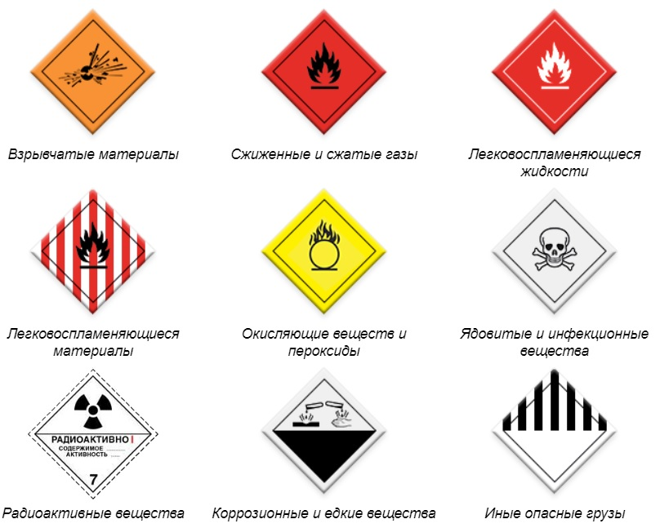
В СЛУЧАЕ ИСПОЛЬЗОВАНИЯ ВЗРЫВООПАСНЫХ ИНГАЛЯЦИОННЫХ ВЕЩЕСТВ
или воспламеняющихся дезинфицирующих веществ (для обработки рук) запрещается применять в невзрывозащищенном исполнении электрохирургические аппараты, дефибрилляторы, лампы-вспышки и другие устройства, способные действовать как источник воспламенения.
В операционной запрещается переливание газов из одного баллона в другой и введение дополнительных газов или наркотиков в баллоны, содержащие сжатые газы. Переливание должно производиться в специально оборудованных помещениях обученным персоналом.

Slide 33
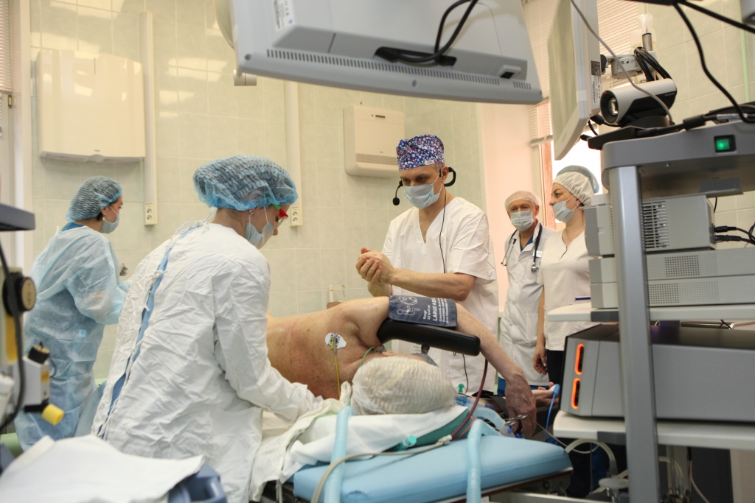
ПЕРСОНАЛ ОПЕРАЦИОННОГО БЛОКА ОБЯЗАН:
а) привести в порядок рабочее место;
б) подвергнуть предстерилизационной очистке, стерилизации или дезинфекции инструментарий, детали и узлы приборов и аппаратов;
в) аппараты привести в исходное положение, предусмотренное инструкцией по эксплуатации;
г) провести влажную уборку операционного блока с использованием дезинфицирующих средств;
д) облучить помещение операционного блока ультрафиолетовым излучением;
е) проверить выключение электросети, вентиляции и газа.
Вынос из операционной использованного перевязочного материала и отходов (с целью утилизации) необходимо производить в закрытых емкостях.
О недостатках и неисправностях, обнаруженных во время работы, персонал должен сделать соответствующие записи в журнале технического обслуживания и сообщить руководителю

Slide 34
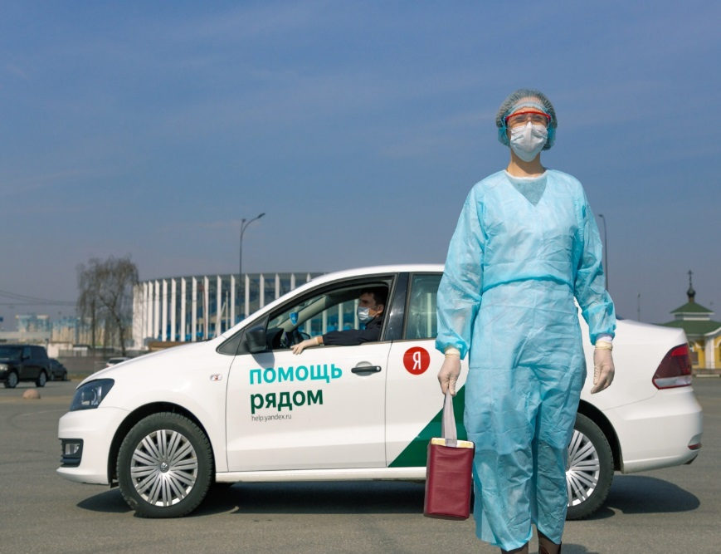
ТРЕБОВАНИЯ ОХРАНЫ ТРУДА ДЛЯ ВЫЕЗДНОЙ БРИГАДЫ неотложной ПОМОЩИ на дому
Перед началом работы медицинский работник осматривает салон автомобиля, включая надежность крепления медицинской аппаратуры, наличие в салоне автомобиля посторонних предметов.
В случае обнаружения нарушений медицинский работник обязан поставить в известность руководителя учреждения для принятия решения о возможности дальнейшей эксплуатации автомобиля без ущерба для здоровья выездного медицинского персонала. При отстранении автомобиля от выезда к пациентам медицинскому работнику предоставляется другой автомобиль.

Slide 35
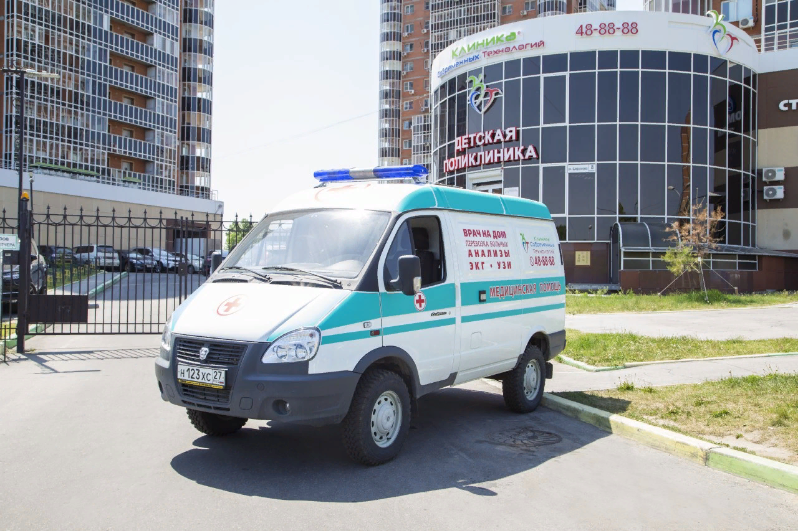
ВО ВРЕМЯ ДВИЖЕНИЯ МЕДИЦИНСКИЕ РАБОТНИКИ, НАХОДЯЩИЕСЯ В АВТОМОБИЛЕ, ДОЛЖНЫ СОБЛЮДАТЬ МЕРЫ ПРЕДОСТОРОЖНОСТИ:
а) не отвлекать водителя разговорами;
б) не принуждать к быстрой езде;
в) не вмешиваться в действия водителя по выполнению правил дорожного движения;
г) не включать самовольно сигнализацию, сирену, световую систему;
д) держаться за поручни у сидений;
е) не отвлекаться на чтение (за исключением медицинской документации), на прием пищи, не спать;
ж) не курить в салоне и в кабине автомашины скорой помощи;
з) окно, между кабиной и салоном автомобиля (если таковое имеется), должно быть закрыто и открываться только при необходимости какого-либо служебного сообщения.

Slide 36
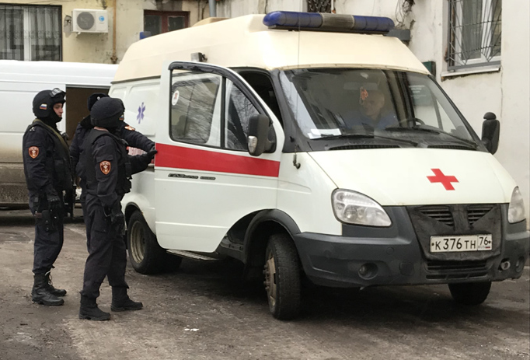
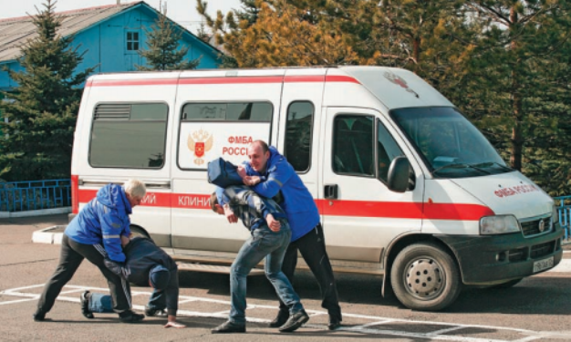
ПРИ ПРОЯВЛЕНИИ АГРЕССИИ СО СТОРОНЫ ПАЦИЕНТА ИЛИ ЕГО ОКРУЖЕНИЯ,
а также возникновения угрозы нападения на медицинского работника при оказании медицинской помощи на дому со стороны третьих лиц (или животных), незамедлительно сообщить об этом в органы внутренних дел. При невозможности - поставить в известность руководителя , либо фельдшера (медицинскую сестру) по приему вызовов на дом, действовать по их указанию. В ожидании прибытия полиции, следует находиться вне зоны опасности.
Оказание медицинской помощи осуществляется после обеспечения сотрудниками полиции безопасных условий для доступа к пациентам и их осмотру медицинскими работниками.

Slide 37
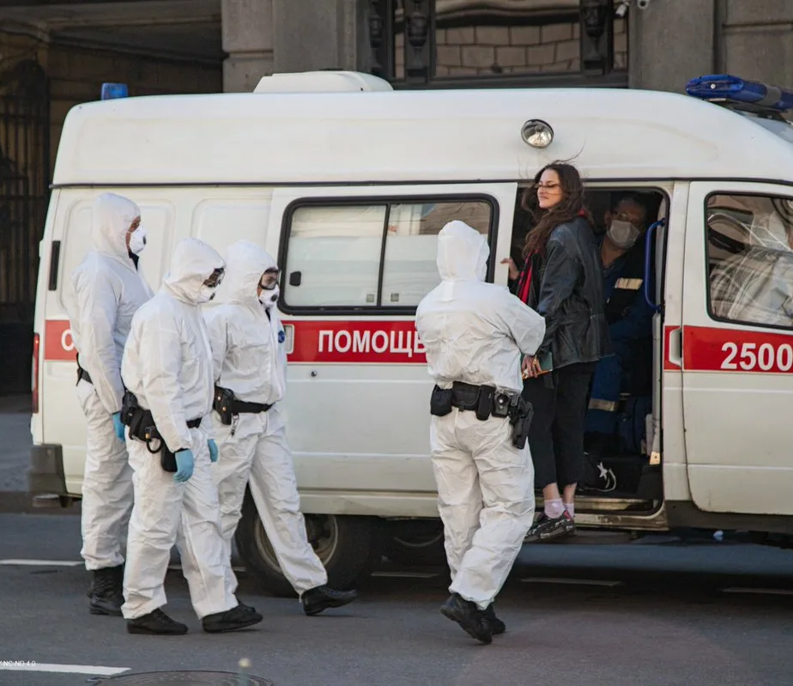
В СЛУЧАЕ аварийной ситуации в автомобиле
В случае возгорания автомобиля во время выполнения вызова, медицинские работники должны незамедлительно эвакуироваться из автомашины вместе с водителем, отойти на безопасное расстояние - 10 - 15 метров по радиусу и вызвать пожарную бригаду по телефону 101 и бригаду скорой помощи по телефону 103 или позвонить по единому номеру экстренных служб 112.
При контакте с инфицированным материалом, кровью и другими биологическими жидкостями от инфицированных пациентов, при их попадании на слизистые ротоглотки, носа и глаз, при получении пореза и укола инструментами необходимо произвести противоэпидимиологические мероприятия, предусмотренные главой XXII "Требования охраны труда при работе с кровью и другими биологическими жидкостями пациентов" Правил.
Использование автомобиля не по назначению не допускается.

Slide 38
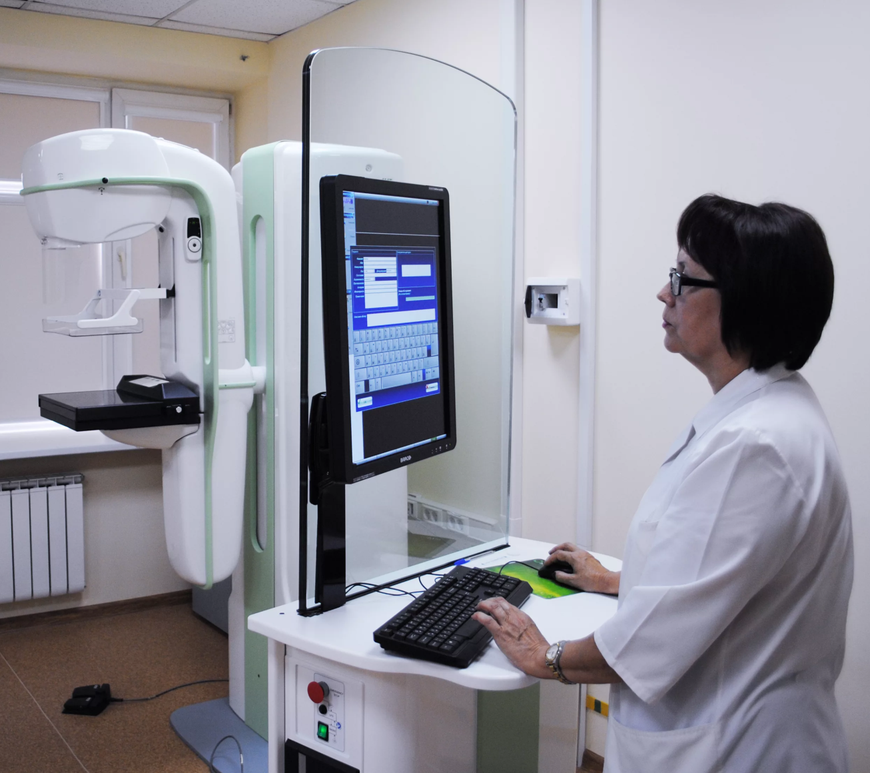
ТРЕБОВАНИЯ ОХРАНЫ ТРУДА ПРИ РАБОТЕ
В РЕНТГЕНОВСКИХ КАБИНЕТАХ
Работники, связанные с проведением рентгенологических исследований, проходят обучение по радиационной безопасности и по правилам работы с источниками ионизирующего излучения.
К самостоятельной работе в рентгенодиагностических отделениях допускаются лица, прошедшие специальную подготовку и отнесенные приказом по организации к соответствующей категории персонала (А и Б).
Применение средств индивидуальной защиты обязательно, если персонал находится в процедурной во время рентгенодиагностического исследования. Нормы использования СИЗ устанавливаются в зависимости от назначения рентгенодиагностического кабинета.
Запрещается рентгенолаборанту обслуживать одновременно два или более рентгеновских аппарата, работающих в разных кабинетах даже при общей комнате управления.
Влажная уборка помещений рентгенодиагностического отделения (кабинета) должна осуществляться ежедневно, после окончания работы. Во время уборки электроснабжение рентгеновской установки должно быть отключено.
При обнаружении свинцовой пыли на СИЗ работников и пациентов рентгенодиагностического отделения (кабинета) необходимо заменить используемые СИЗ и провести влажную уборку помещений.
По окончании работы должна проводиться влажная дезинфекция элементов и принадлежностей рентгеновской установки, с которыми соприкасаются пациенты при диагностике.
Периодически, не реже одного раза в месяц, должна проводиться полная уборка рентгенодиагностического отделения (кабинета) с мытьем стен, полов, дверей, подоконников, внутренней стороны окон.

Slide 39
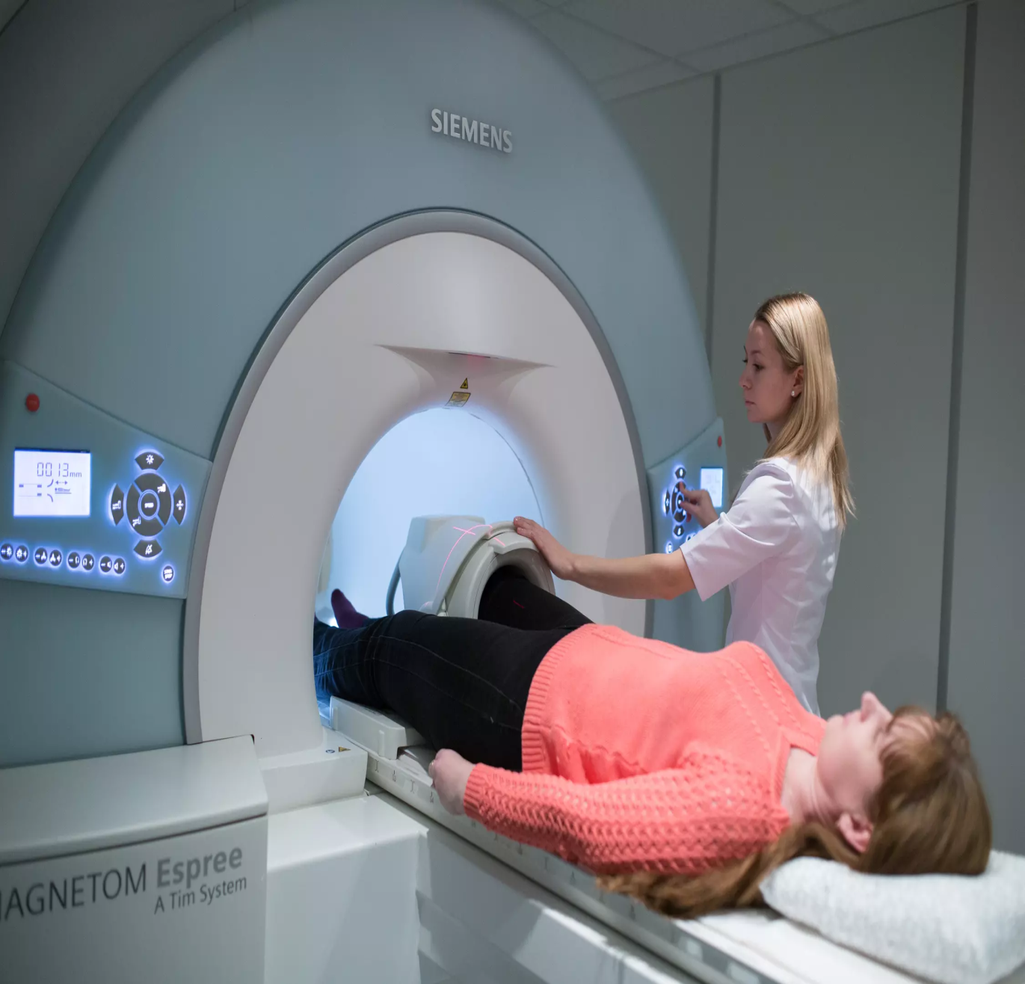
ТРЕБОВАНИЯ ОХРАНЫ ТРУДА ПРИ РАБОТЕ С МАГНИТНЫМИ РЕЗОНАНСНЫМИ ТОМОГРАФАМИ
В кабинет магнитно-резонансной томографии (далее - МРТ) запрещено вносить железные, стальные и другие ферромагнитные объекты (ножницы, ручки, пинцеты, скальпели, кольца и другие подобные предметы).
Вблизи установки МРТ не допускается использовать сотовые телефоны, радиопередатчики, мобильные радиопередатчики и другие подобные устройства.
Знаки "осторожно магнитное поле" необходимо размещать на входе в помещения, в которых индукция поля превышает 0,5 мТл (область контролируемого доступа - ОКД). Вход посторонних в ОКД без сопровождения сотрудника кабинета МРТ запрещен.
Не допускается загромождение процедурной аппаратурой и мебелью, которые не используются в работе.
Комната управления должна быть размещена в отдельном помещении с естественным освещением.
Запрещено использование комнаты управления для приема пациентов.

Slide 40
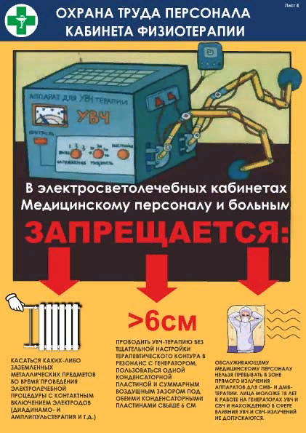
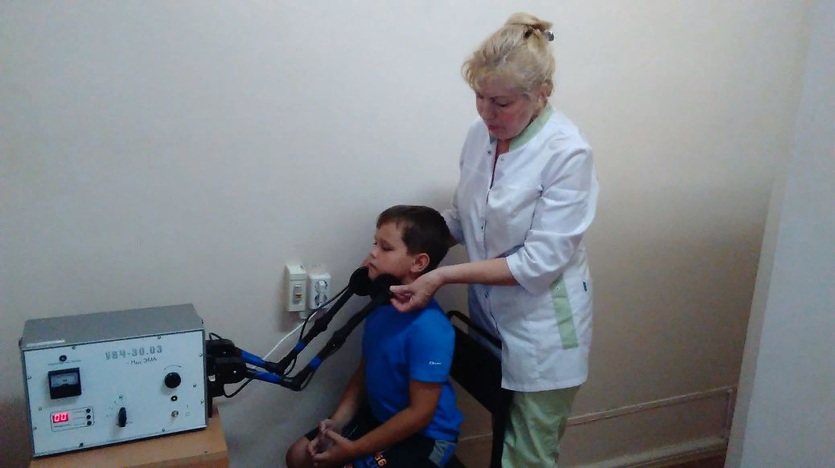
ТРЕБОВАНИЯ ОХРАНЫ ТРУДА ПРИ РАБОТЕ С АППАРАТАМИ СВЕРХВЫСОКОЙ И УЛЬТРАВЫСОКОЙ ЧАСТОТ
Для уменьшения излучения в окружающее пространство высокое напряжение на генератор должно подаваться только после установки излучателя непосредственно на облучаемый участок тела, перед прекращением процедуры следует сразу выключить высокое напряжение. Размеры и форма излучателя должны соответствовать облучаемому участку тела.
Эксплуатация аппаратов сверхвысокой и ультравысокой частот (далее соответственно - СВЧ, УВЧ) с выходной мощностью более 100 Вт и с дистанционным методом облучения должна производиться в специально выделенных помещениях или в экранирующих кабинах, в которых размещаются аппараты и пациенты. Эксплуатация аппаратов с контактным расположением излучателей возможна в общем помещении.
Запрещается пребывание персонала в зоне прямого излучения аппаратов сантиметровых и дециметровых волн.
Запрещается:
а) проводить терапию без настройки терапевтического кондуктора в резонанс с генератором;
б) пребывать в зоне прямого воздействия энергии дециметровых и сантиметровых волн при проведении физиотерапевтических процедур по дистанционной диагностике.
Кипячение электродных прокладок, полостных электродов и инструментов следует проводить в дезинфекционных кипятильниках или баках только с закрытым подогревателем в вытяжном шкафу или под местной вентиляцией.
При проведении электролечебных процедур с контактным наложениемэлектродов (гальванизации,
диадинамо- и амплипульстерапии и других подобных) вне электролечебного кабинета (в том числе в палате,
перевязочной, операционной, на дому) необходимо исключить возможность соприкосновения пациента с
металлическими частями (кровать, перевязочный стол). Для этого металлическая кровать или стол должны быть
покрыты шерстяным одеялом, поверх него 3 - 4 слоями прорезиненной ткани так, чтобы края их свешивались
со всех сторон кровати или стола.
Металлические корпуса и штативы медицинских электроаппаратов, в том числе переносные, подлежат
защитному заземлению независимо от места их установки и проведения физиотерапевтической процедуры.

Slide 41
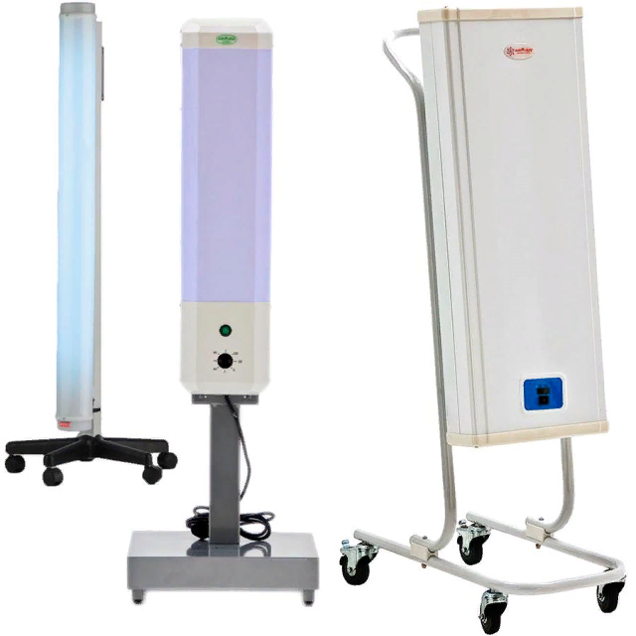
Требования охраны труда при работе с аппаратами инфракрасного и ультрафиолетового излучений
Запрещается:
а) включение неэкранированных ламп инфракрасных и ультрафиолетовых излучателей в присутствии людей запрещается;
б) подвергать глаза вредному воздействию инфракрасного излучения, то есть длительно смотреть на включенную лампу.
При использовании ультрафиолетовых облучателей глаза пациентов и персонала, обслуживающего пациентов, необходимо защищать очками с боковой защитой. В промежутках между лечебными процедурами рефлекторы облучателей с лампами должны быть закрыты имеющимися на них заслонками, а при отсутствии таковых - плотными черными с белой прокладкой матерчатыми "юбками" длиной 50 см, надеваемыми на край рефлектора облучателя. Включенная, но не эксплуатируемая лампа должна быть спущена до уровня кушетки.
Для предохранения слизистых оболочек глаз от ожогов входить в помещение с включенными бактерицидными ультрафиолетовыми облучателями или смотреть на них без защитных очков запрещается.
Обеззараживаемые помещения должны быть оснащены информационными табло или табличками с надписью "Не входить. Идет облучение ультрафиолетом", которые должны располагаться вне помещения над входной дверью.
При недостаточной вентиляции в помещении может ощущаться характерный запах озона. В этих случаях следует выключать лампы и проветривать помещение.
Входить в помещение после выключения бактерицидных облучателей (кроме закрытого типа) можно после его проветривания в течение 10 - 15 мин.
Вышедшие из строя лампы следует хранить упакованными в
специальном помещении.

Slide 42
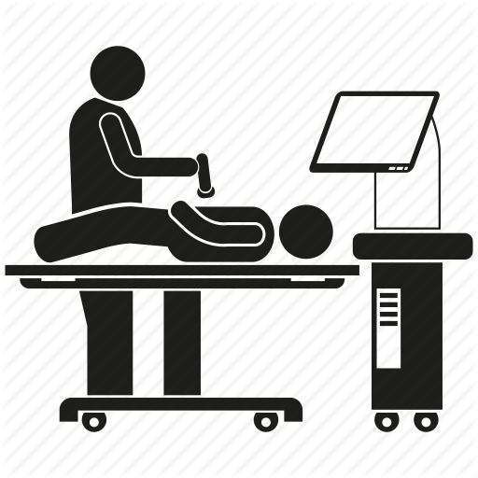
Требования охраны труда при работе с ультразвуковыми аппаратами
При работе с источниками контактного ультразвука в течение более 50% рабочего времени необходимо установить регламентированные перерывы, в которые можно заниматься работой, не связанной с ультразвуком. Длительность и периодичность перерывов устанавливаются локальными нормативными актами работодателя.
Непосредственный контакт рук персонала со средой, в которой возбуждены ультразвуковые колебания, необходимо исключить при помощи следующих мер: при проведении ультразвуковых процедур персонал обязан работать в перчатках из хлопчатобумажной ткани, при проведении подводных ультразвуковых процедур следует поверх хлопчатобумажных перчаток надеть резиновые.
Запрещается при включенном аппарате касаться рабочей части ультразвукового излучателя.

Slide 43
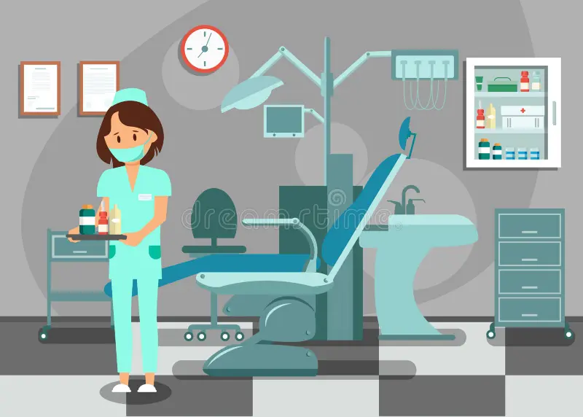
Требования охраны труда для работников стоматологических кабинетов
Уровень освещенности рабочего места работника, создаваемый местным источником, не должен превышать уровень общего освещения более чем в 10 раз.
Светильники местного и общего освещения должны иметь соответствующую защитную арматуру, предохраняющую органы зрения работников от слепящего действия ламп. Запрещается закреплять электрические лампы с помощью веревок и ниток, подвешивать светильники непосредственно на электрических проводах.
Во время выполнения медицинских манипуляций с помощью высокооборотных бормашин или турбин органы дыхания работников должны быть защищены СИЗ от образующихся капель крови и других биологических жидкостей, а также разнообразных аэрозолей, органы зрения работников должны быть защищены специальными защитными очками (экранами).
При работе с 30 – 33 %-й перекисью водорода, входящей в состав моющих растворов, при проведении предстерилизационной очистки стоматологического инструмента препарат должен храниться в местах, не доступных для общего пользования.
При попадании пергидроля и моющих растворов для предстерилизационной очистки стоматологического инструмента на кожу или слизистые, пораженные участки необходимо промыть большим количеством проточной воды.
Приготовление моющих растворов и проведение ручной предстерилизационной очистки стоматологического инструмента должны производиться в резиновых перчатках. Проведение дезинфекции предметов, находящихся в зоне проведения терапии, осуществляется после каждого пациента.
Во избежание ожогов при стерилизации стоматологического инструмента в сушильно-стерилизационных шкафах инструменты должны извлекаться после их полного остывания.
Во время работы врачу-стоматологу следует быть внимательным, не отвлекаться от выполнения своих обязанностей.
Сидя выполняются манипуляции, требующие длительных, точных движений при хорошем доступе, но не более 60% рабочего времени. Стоя выполняются операции, сопровождающиеся значительными физическими усилиями, кратковременные, при затрудненном доступе.

Slide 44
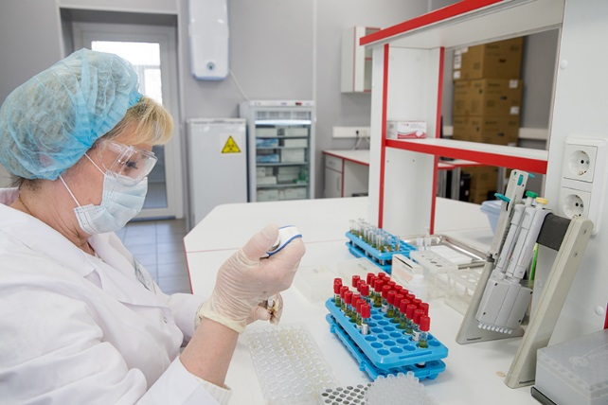
Требования охраны труда в клинико-диагностических лабораториях медицинских организаций
Пробы биологического материала, поступающие в клинико-диагностическую лабораторию, считаются потенциально инфицированными, что требует соблюдения мер безопасности, направленных на защиту персонала.
Оборудование клинико-диагностической лаборатории должно эксплуатироваться в соответствии с инструкцией производителя и предусмотренных в ней мер безопасности.
При транспортировке биоматериал должен помещаться в пробирки, закрывающиеся резиновыми или полимерными пробками, а сопроводительная документация - в упаковку, исключающую возможность ее загрязнения биоматериалом. Не допускается помещать бланки направлений в пробирки с кровью или контейнеры с иными биологическими материалами.
Исследование проб биоматериала следует проводить в ламинарных боксах, в боксах биологической безопасности и на автоматических анализаторах.
При работе с кровью, сывороткой или другими биологическими жидкостями запрещается:
а) пипетировать ртом;
б) переливать кровь, сыворотку через край пробирки.
Следует пользоваться автоматическими и полуавтоматическими устройствами дозирования проб, механическими и электронными пипетками, пипеточными дозаторами.
При открывании пробок бутылок, пробирок с кровью или другими биологическими материалами следует не допускать разбрызгивания их содержимого.
Порядок работы должен свести к минимуму риск заражения. Порядок работы в загрязненных зонах должен способствовать предотвращению заражения персонала.
Во время работы необходимо соблюдать требования асептики и антисептики, правила личной гигиены. Перед и после каждого контакта с материалом необходимо мыть руки с последующей их обработкой одним из бактерицидных препаратов.

Slide 45

Требования охраны труда в клинико-диагностических лабораториях
Для предотвращения переутомления и вредного воздействия на органы зрения при работе с микроскопом и пользовании другими оптическими приборами необходимо обеспечить освещение поля зрения, предусмотренное для данного микроскопа или прибора.
При работе с микроскопом не следует закрывать неработающий глаз, работать необходимо попеременно то одним, то другим глазом. Следует делать регламентированные перерывы в работе продолжительностью 7% и более рабочего времени. Работа с оптическими приборами (в том числе микроскопы, лупы) должна занимать не более 50% рабочего времени.
Створки (дверцы) вытяжного шкафа во время работы следует держать максимально закрытыми (опущенными с небольшим зазором внизу для тяги). Открывать их можно только на время обслуживания приборов и установок. Приподнятые створки должны прочно укрепляться приспособлениями, исключающими неожиданное падение этих створок. Газовые и водяные краны вытяжных шкафов должны быть расположены у передних бортов (краев) и установлены с учетом невозможности случайного открытия крана.
При эксплуатации центрифуг необходимо соблюдать следующие требования:
а) при загрузке центрифуг стаканами или пробирками соблюдать правила попарного уравновешивания;
б) перед включением центрифуг в электрическую сеть необходимо проверить прочность крепления крышки к корпусу;
в) включать центрифугу в электрическую сеть следует плавно при помощи реостата, после отключения необходимо дать возможность ротору остановиться, тормозить ротор рукой запрещается;
При эксплуатации воздушных или жидкостных термостатов запрещается ставить в них легковоспламеняющиеся вещества. Очистку и дезинфекцию термостата следует проводить только после отключения его от электросети.

Slide 46

Требования охраны труда в клинико-диагностических лабораториях
В помещении лаборатории запрещается:
а) оставлять без присмотра зажженные горелки и другие нагревательные приборы, держать вблизи горящих горелок вату, марлю, спирт и другие воспламеняющиеся вещества и предметы;
б) убирать случайно пролитые огнеопасные жидкости при зажженных горелках и включенных электронагревательных приборах;
в) зажигать огонь и включать электроосвещение, электрооборудование (приборы, аппараты), если в лаборатории пахнет газом. Предварительно необходимо определить и ликвидировать утечку газа и проветрить помещение. Место утечки газа определяется с помощью мыльной эмульсии;
г) наливать в горящую спиртовку горючее, пользоваться спиртовкой, имеющей металлическую трубку и шайбу для сжатия фитиля, проводить работы, связанные с перегонкой, экстрагированием, растиранием вредных веществ при неработающей или неисправной вентиляции;
д) при работе в вытяжном шкафу держать голову под тягой, наклонять голову над сосудом, в котором кипит какая-либо жидкость;
е) хранить на рабочих столах и стеллажах запасы токсических веществ, хранить и применять реактивы без этикеток, а также какие-либо вещества неизвестного происхождения;
ж) выполнять работы, не связанные с заданием и не предусмотренные методиками проведения исследований.
Воздух в помещении лаборатории и боксов периодически должен подвергаться дезинфекции с помощью бактерицидных ламп, согласно установленному режиму.
Места хранения опасных жидкостей, в том числе кислот и щелочей, должны находиться ниже уровня глаз. Большие контейнеры следует хранить ближе к уровню пола, на такой высоте, чтобы с ними было безопасно и эргономично обращаться.
Для дезинфекции различных лабораторных объектов в работе пользоваться дезинфицирующими средствами, обеспечивающими гибель бактерий и вирусов, разрешенных к применению на территории Российской Федерации. Для дезинфекции лабораторной посуды, расходных материалов разрешается применение физических и химических методов дезинфекции. Текущую уборку помещений клинико-диагностической лаборатории необходимо проводить с применением дезинфицирующих растворов

Slide 47
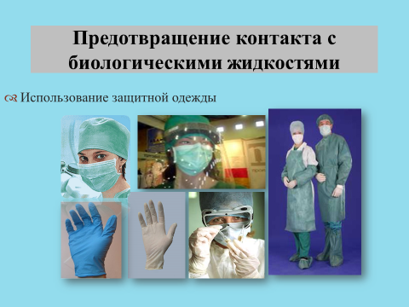
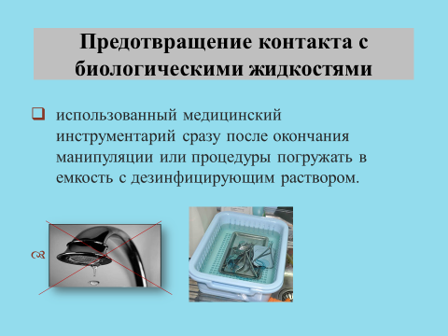

Требования охраны труда при работе с кровью и другими биологическими жидкостями пациентов
При выполнении работ с кровью и другими биологическими жидкостями пациентов персонал должен выполнять работу в предусмотренной санитарной одежде (халат или костюм из смесовых тканей/нетканых материалов, одноразовая медицинская шапочка, одноразовые перчатки, надетые поверх рукавов санитарной одежды).
Для проведения инвазивных процедур рекомендуется надевать две пары перчаток, халат и водонепроницаемый фартук (кроме процедурных кабинетов).
При угрозе разбрызгивания крови и других биологических жидкостей работы следует выполнять в масках, защитных очках, при необходимости, использовать защитные экраны, водонепроницаемые фартуки или дополнительный одноразовый халат.
В кабинете подразделения, где возможен контакт персонала с биологическими жидкостями и кровью пациентов, должна быть укладка экстренной профилактики парентеральных инфекций для оказания первичной медико-санитарной помощи, скорой медицинской помощи, специализированной медицинской помощи и паллиативной медицинской помощи.
При выполнении работы необходимо проявлять повышенную внимательность, не отвлекаться на посторонние дела и разговоры, не отвлекать других от работы.
К проведению инвазивных процедур не допускается персонал в случае:
различных экссудативных, мокнущих и обширных повреждений кожного покрова
Использовать средства защиты необходимо не только при работе с инфицированными пациентами, но и с потенциально опасными в отношении инфекционных заболеваний.
Выполнять манипуляции ВИЧ-позитивному пациенту следует в присутствии второго работника (специалиста) с проверкой целостности на рабочем месте аварийной аптечки. Второй работник (специалист) в случае разрыва перчаток, пореза, попадания крови или биологических жидкостей пациента на кожу и слизистые работника должен продолжить выполнение манипуляций.

Slide 48
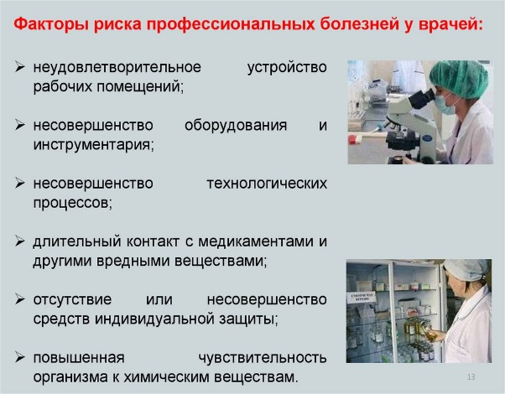

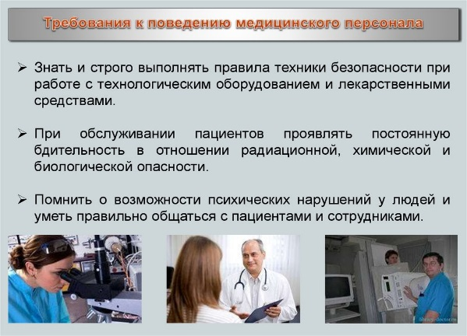
Приложением к Правилам по охране труда в медицинских организациях, утвержденным приказом Министерства труда и социальной защиты Российской Федерации от 18 декабря 2020 г. N 928н определены
ХАРАКТЕРНЫЕ ВРЕДНЫЕ И (ИЛИ) ОПАСНЫЕ ПРОИЗВОДСТВЕННЫЕ
ФАКТОРЫ (ОПАСНОСТИ), ПРОФЕССИОНАЛЬНЫЕ РИСКИ
ПРИ ВЫПОЛНЕНИИ ОТДЕЛЬНЫХ РАБОТ
для персонала медицинских организаций
Система управления профессиональными рисками -
является частью системы управления охраной труда.
С целью определения способов для выявления, оценки и управления профессиональными рисками в организации разрабатывается и утверждается работодателем Положение о системе управления профессиональными рисками.
Цели идентификации опасностей, оценки профессиональных рисков на рабочих местах и разработки мероприятий, направленных на управление рисками в области охраны труда:
· предотвращение производственного травматизма, аварий, инцидентов и профессиональных заболеваний;
· предоставление объективной информации о состоянии объектов и рабочих мест;
· выявление и контролирование опасностей на рабочих местах;
· эффективное управление рисками направленное на снижение производственного травматизма, аварий, инцидентов и профессиональных заболеваний);
· формирование обоснованных рекомендаций по уменьшению рисков;
· повышение мотивации у работников, соблюдающих требования охраны труда.

